Slide 1
国际商务谈判
主讲：唐宏宇

Slide 2
概述
目 录
影响因素
谈判前：准备
Contents
各阶段：策略
国际商务谈判
谈判中：技巧
文化差异
存在的风险
经典案例分析

Slide 3
1
文化因素

美洲商人

2
第六章
文化差异对国际商务谈判的影响
欧洲商人
3
4
亚洲商人
5
大洋洲与非洲

Slide 4
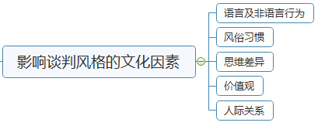
6.1 文化差异对国际商务谈判的影响
复习 6.1 影响国际商务谈判风格的文化因素
文化因素
一、语言及非语言行为
美洲
二、风俗习惯
欧洲
三、思维差异
东方：综合、统一 英美：分开、对立
亚洲
客观性
时间观
竞争和平等观
四、价值观
大洋洲与非洲
五、人际关系

Slide 5
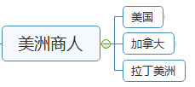
6.2.1 美国商人的谈判风格、礼仪与禁忌
复习 6.2 美洲商人的谈判风格、礼仪与禁忌
文化因素
美洲
始发站——美洲
美国商人的谈判风格、礼仪与禁忌
加拿大商人的谈判风格、礼仪与禁忌
拉丁美洲商人的谈判风格、礼仪与禁忌
欧洲
亚洲
大洋洲与非洲

Slide 6
下一站 欧洲
谈判风格、礼仪与禁忌

Slide 7
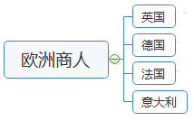
6.3 欧洲商人的谈判风格、礼仪与禁忌
6.3 欧洲商人的谈判风格、礼仪与禁忌
英国
德国
法国
意大利
西班牙
葡萄牙
希腊
荷兰、比利时和卢森堡
奥地利和瑞士
北欧
俄罗斯
东欧
文化因素
美洲
欧洲
欧洲
亚洲
大洋洲与非洲
7

Slide 8
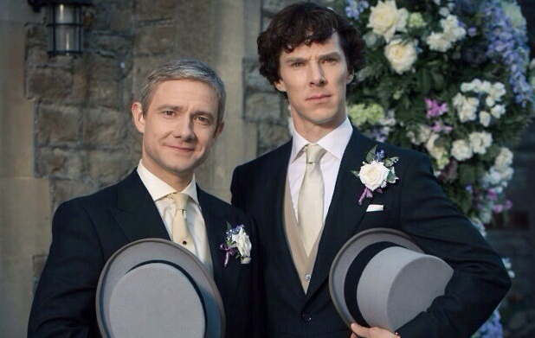
6.3.1 英国商人的谈判风格、礼仪与禁忌
6.3 欧洲商人的谈判风格、礼仪与禁忌
一、英国商人的谈判风格、礼仪及禁忌
文化因素
美洲
欧洲
欧洲
亚洲
大洋洲与非洲
绅士、冷静、持重、礼仪……
8

Slide 9
6.3.1 英国商人的谈判风格、礼仪与禁忌
6.3 欧洲商人的谈判风格、礼仪与禁忌
一、英国商人的谈判风格、礼仪及禁忌
文化因素
（一）英国商人的谈判风格
1.一般比较冷静和持重 谈判初期保持距离，不轻易表露感情
2.精明灵活，有十足的自信心
3. 开场陈述时十分坦率，让对方了解自己，也考虑对方的立场和行动
4.十分注意礼仪，崇尚绅士风度
5.缺点。 如经常不遵守交货时间，造成延迟，引起直接的经济损失
“大不列颠及北爱尔兰联合王国女王”
夏季、圣诞节至元旦一般不做生意
选择&简答&案例分析
美洲
欧洲
欧洲
亚洲
大洋洲与非洲
9

Slide 10
6.3.1 英国商人的谈判风格、礼仪与禁忌
6.3 欧洲商人的谈判风格、礼仪与禁忌
一、英国商人的谈判风格、礼仪及禁忌
文化因素
（二）英国商人的谈判礼仪及禁忌
1.见面告别时要与男士握手，与女士交往，只有等她们先伸出手时再握手
2.会谈要事先预约，赴约要准时
3.若请柬上写有“black tie”字样，赴约时，男士穿礼服，女士穿长裙。
4.男士忌讳带有条纹的领带
5.忌讳以皇家的家事为谈话的笑料
6.不要把英国人笼统称为“英国人”，应具体称苏格兰、英格兰、爱尔兰人
7.不宜送菊花和白色的百合花。
8.回避“厕所”这个词，一般都使用其他暗示的方法
美洲
欧洲
欧洲
亚洲
大洋洲与非洲
10

Slide 11
题目练习
英国商务宴请如需要男士着礼服，女士着长裙，则请柬上会注明（）
A:white jacket
B:black jacket
C:white tie
D:black tie

Slide 12
题目练习
英国商务宴请如需要男士着礼服，女士着长裙，则请柬上会注明（）
A:white jacket
B:black jacket
C:white tie
D:black tie
答案：D

Slide 13
题目练习
在任何欧洲国家都只用于万圣节和葬礼，而不宜送人的花是（ ） A:荷花
B:菊花
C:玫瑰花
D:茉莉花

Slide 14
题目练习
在任何欧洲国家都只用于万圣节和葬礼，而不宜送人的花是（ ） A:荷花
B:菊花
C:玫瑰花
D:茉莉花
答案：B

Slide 15
6.3.2 德国商人的谈判风格、礼仪与禁忌
6.3 欧洲商人的谈判风格、礼仪与禁忌
二、德国商人的谈判风格、礼仪及禁忌
文化因素
选择
美洲
欧洲
欧洲
亚洲
大洋洲与非洲
15

Slide 16
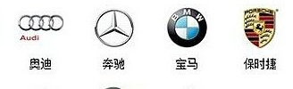
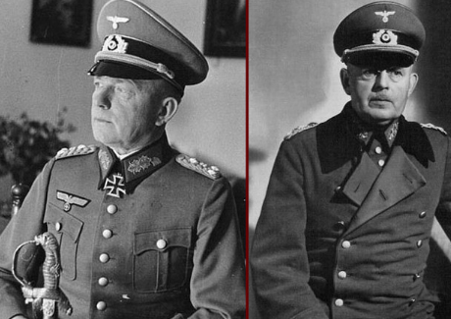
6.3.2 德国商人的谈判风格、礼仪与禁忌
6.3 欧洲商人的谈判风格、礼仪与禁忌
二、德国商人的谈判风格、礼仪及禁忌
文化因素
选择
美洲
欧洲
欧洲
亚洲
大洋洲与非洲
16

Slide 17
6.3.2 德国商人的谈判风格、礼仪与禁忌
6.3 欧洲商人的谈判风格、礼仪与禁忌
二、德国商人的谈判风格、礼仪及禁忌
文化因素
选择
严谨
（一）德国商人的谈判风格
1.德国人具有自信、谨慎、保守、刻板、严谨的特点
2.他们在谈判前就准备得十分充分周到，思维富于系统性和逻辑性。
3.德国商人非常讲究效率。——单一时间利用方式
4.德国商人自信而固执。
5.德国人素有“契约之民”的雅称。
6.德国人非常守时，有板有眼，一本正经。
美洲
欧洲
欧洲
亚洲
大洋洲与非洲
17

Slide 18
6.3.2 德国商人的谈判风格、礼仪与禁忌
6.3 欧洲商人的谈判风格、礼仪与禁忌
二、德国商人的谈判风格、礼仪及禁忌
文化因素
严谨、正经
（二）德国商人的谈判礼仪及禁忌
1.重视礼节，握手随处可见，会见与告别时，行握手礼应有力。
2.事先预约，务必准时到场。
3.个人关系是很严肃的，最好称呼“先生”“夫人”或“小姐”。
4.谈判时，穿着要整洁，举止要得体，处事要克制。
5.讲究效率，忌讳闲聊
6.语气一般比较严肃，不会用开玩笑方式打破沉默。
7.讲究节俭，反对浪费，他们把浪费看成是“罪恶”。
美洲
欧洲
欧洲
亚洲
大洋洲与非洲
18

Slide 19
题目练习
下列各项中，采用单一时间利用方式的是（ ）
A．中东人 B．德国人
C．拉美人 D．伊朗人

Slide 20
题目练习
下列各项中，采用单一时间利用方式的是（ ）
A．中东人 B．德国人
C．拉美人 D．伊朗人
答案：B

Slide 21
题目练习
德国人的谈判风格有（ ）
A.严谨保守
B.讲究效率
C.崇尚契约
D.自信固执
E.非常守时

Slide 22
题目练习
德国人的谈判风格有（ ）
A.严谨保守
B.讲究效率
C.崇尚契约
D.自信固执
E.非常守时
答案：ABCDE

Slide 23
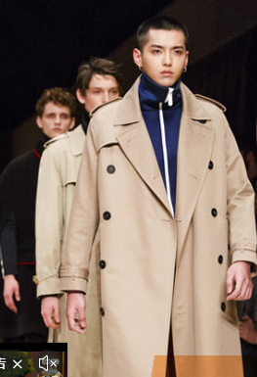

6.3.3 法国商人的谈判风格、礼仪与禁忌
6.3 欧洲商人的谈判风格、礼仪与禁忌
三、法国商人的谈判风格、礼仪及禁忌
文化因素
美洲
欧洲
欧洲
亚洲
大洋洲与非洲
23

Slide 24
6.3.3 法国商人的谈判风格、礼仪与禁忌
6.3 欧洲商人的谈判风格、礼仪与禁忌
三、法国商人的谈判风格、礼仪及禁忌
文化因素
（一）法国商人的谈判风格
1.浓厚的国家意识和强烈的民族、文化自豪感。
2.为自己的语言而自豪，习惯使用法语为谈判语言
3.性格开朗、眼界开阔，为人友善
4.不应只顾谈生意上的细节，会被视为“此人太枯燥无味，没情趣”。
5. 谈判时思路灵活，手法多样，偏爱横向式谈判
6.大多注重依靠自身力量达成交易
7.对商品的质量要求严格，同时注重美感，要求包装精美
8.时间观念不强，8月份都会去度假
选择&案例分析
自豪感
美洲
欧洲
欧洲
亚洲
大洋洲与非洲
24

Slide 25
6.3.3 法国商人的谈判风格、礼仪与禁忌
6.3 欧洲商人的谈判风格、礼仪与禁忌
三、法国商人的谈判风格、礼仪及禁忌
文化因素
（二）法国商人的谈判礼仪及禁忌
1.见面时要握手，且迅速而稍有力。告辞时，应向主人再次握手道别。
2.严禁过多地谈论个人私事
3.商业款待多数在饭店举行。
选择&案例分析
美洲
欧洲
欧洲
亚洲
大洋洲与非洲
25

Slide 26
题目练习
不喜欢在餐桌上或游玩时谈生意的是（ ）
A．美国人
B．法国人
C．德国人
D．英国人

Slide 27
题目练习
不喜欢在餐桌上或游玩时谈生意的是（ ）
A．美国人
B．法国人
C．德国人
D．英国人
答案：B

Slide 28
题目练习
以下各项中，属于法国人的谈判风格的是（ ）
A:工作计划性强
B:要求包装精美
C:语气比较严肃
D:等级观念根深蒂固

Slide 29
题目练习
以下各项中，属于法国人的谈判风格的是（ ）
A:工作计划性强
B:要求包装精美
C:语气比较严肃
D:等级观念根深蒂固
答案：B

Slide 30
6.3.4 意大利商人的谈判风格、礼仪与禁忌
6.3 欧洲商人的谈判风格、礼仪与禁忌
四、意大利商人的谈判风格、礼仪及禁忌
文化因素
选择
1.意大利人的国家意识比较淡薄，而更愿意提故乡的名字。
2.非常重视商人个人的作用。
3.与法国人相似，意大利商人常常不遵守约会时间
4.善于社交，但情绪多变，表情富于变化。
5.商业贸易比较发达，与外商交易的热情不高，更愿与国内企业打交道。
6.追求时髦，通常在现代化的办公室里工作。
美洲
欧洲
欧洲
亚洲
大洋洲与非洲
30

Slide 31
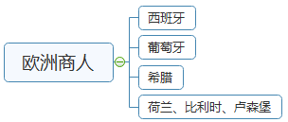
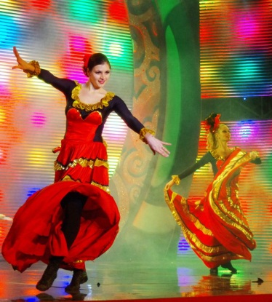
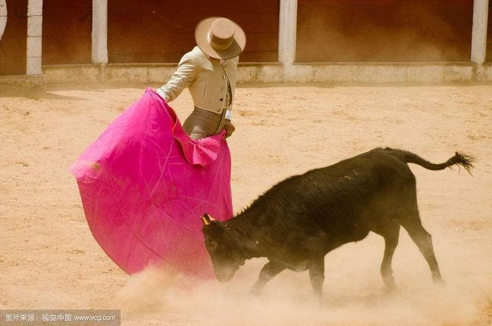
6.3.5 西班牙商人的谈判风格、礼仪与禁忌
6.3 欧洲商人的谈判风格、礼仪与禁忌
五、西班牙商人的谈判风格、礼仪及禁忌
文化因素
（一）西班牙商人的谈判风格
1.生性开朗，奔放的热情。
2.略显傲慢，其商人常常有居高临下的优越感，仿佛自己是世界的主人。
3.一般不肯承认自己的错误
4.考虑问题很注重现实，对各种事务的安排十分严肃认真。
选择
美洲
欧洲
欧洲
亚洲
大洋洲与非洲
31

Slide 32
6.3.5 西班牙商人的谈判风格、礼仪与禁忌
6.3 欧洲商人的谈判风格、礼仪与禁忌
五、西班牙商人的谈判风格、礼仪及禁忌
文化因素
（二）西班牙商人的谈判礼仪及禁忌
1.尽量不适用诱导式问句。
2.强调个人信誉，签合同后一般会认真履行。但也要提防投机性掮客。
3.注意避免卷入其地方政治纠纷之中。
4.避免送大丽花和菊花
5.避免和他们谈论宗教、家庭和工作等问题
6.不要说有关斗牛的坏话。
美洲
欧洲
欧洲
亚洲
大洋洲与非洲
32

Slide 33
6.3.5 西班牙商人的谈判风格、礼仪与禁忌
6.3 欧洲商人的谈判风格、礼仪与禁忌
六、葡萄牙商人的谈判风格、礼仪及禁忌
文化因素
1.善于社交，而且很随和，初次认识就表现出亲密感。但难以开诚布公。
2.处理问题以自我为中心，协调性差，无法发挥团体的效用。
3.讲究打扮，西装革履
4.时间观念不强，在决策时有拖延的习惯
5.忌讳“13”“星期五”，忌讳谈论年龄、婚姻状况、家庭收入等问题。
美洲
欧洲
欧洲
亚洲
大洋洲与非洲
33

Slide 34
6.3.5 西班牙商人的谈判风格、礼仪与禁忌
6.3 欧洲商人的谈判风格、礼仪与禁忌
七、希腊商人的谈判风格、礼仪及禁忌
文化因素
1.敬重有钱人或是有羊群、土地和房子的人，商业观念根深蒂固。
2.做生意比较诚实，但履行义务的效率不高。
3.不珍惜时间，更少遵守时间。
4.与希腊商人谈话时，尽量别提及土耳其。
5.不是分讲究穿戴，因此不要以貌取人。
6.每年6月-8月，商务活动很少，每星期三下午很难联系到任何人。
美洲
欧洲
欧洲
亚洲
大洋洲与非洲
34

Slide 35
6.3.8 荷兰、比利时和卢森堡商人的谈判风格、礼仪与禁忌
6.3 欧洲商人的谈判风格、礼仪与禁忌
八、荷兰、比利时和卢森堡商人的谈判风格、礼仪及禁忌
文化因素
（一）荷兰、比利时和卢森堡商人的谈判风格
1.办事比较稳重
2.与荷兰商人面谈后要及时写信给他们以确认谈话内容
3.荷兰商人多数会讲多国语言，在商务谈判中喜欢时时插入闲谈
4.比利时人喜欢社交，常把做生意和交际娱乐结合在一起
5.比利时人的工作态度很现实、很稳健
6.比利时人的商业道德水平相当高，做生意讲信誉
选择
美洲
欧洲
欧洲
亚洲
大洋洲与非洲
35

Slide 36
6.3.8 荷兰、比利时和卢森堡商人的谈判风格、礼仪与禁忌
6.3 欧洲商人的谈判风格、礼仪与禁忌
八、荷兰、比利时和卢森堡商人的谈判风格、礼仪及禁忌
文化因素
（二）荷兰、比利时和卢森堡商人的谈判礼仪及禁忌
1.应注意要十分尊重对方，维护其较强的自尊心。
2.要十分注重礼节和仪表。比利时人注重地位、外表和服装。
3.在谈判中要有韧劲，不要轻易退让，但也不应以硬碰硬，而应心平气和地多举有说服力的事实和讲令人折服的道理，避其锋芒，因势利导，稳扎稳打。
美洲
欧洲
欧洲
亚洲
大洋洲与非洲
36

Slide 37
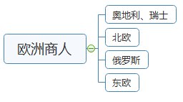
6.3.8 荷兰、比利时和卢森堡商人的谈判风格、礼仪与禁忌
6.3 欧洲商人的谈判风格、礼仪与禁忌
九、奥地利、瑞士商人的谈判风格、礼仪及禁忌
文化因素
1.奥地利人和蔼可亲，善于交际，容易接近，讨厌不检点的行为
2.奥地利人喜欢在自己家中招待客人，而且菜肴丰富。
3.奥地利国有企业工作人员的素质比较高，但人浮于事较明显。
4.瑞士居民自古以来团结一致，具有强烈的排他性，待人十分严格。
美洲
欧洲
欧洲
亚洲
大洋洲与非洲
37

Slide 38
6.3.10 北欧商人的谈判风格、礼仪与禁忌
6.3 欧洲商人的谈判风格、礼仪与禁忌
十、北欧商人的谈判风格、礼仪及禁忌
文化因素
（一）北欧商人的谈判风格
1.北欧人是务实型的，工作计划性很强，按部就班，规规矩矩。
2.在谈判中态度谦恭，非常讲究文明礼貌，不易激动，善于同外国客商搞好关系。
3.谈判风格坦诚，不隐藏自己的观点，善于提出各种建设性方案。
4.北欧人为保证其竞争力，总是大规模地投资于现代技术。高质量、高附加值。
选择&案例分析
美洲
欧洲
欧洲
亚洲
大洋洲与非洲
38

Slide 39
6.3.10 北欧商人的谈判风格、礼仪与禁忌
6.3 欧洲商人的谈判风格、礼仪与禁忌
十、北欧商人的谈判风格、礼仪及禁忌
文化因素
（二）北欧商人的礼仪及禁忌
1.应考虑如何与其配合。
2.讲究礼貌，在与外国人交往中也最讲礼仪。
3.不喜欢无休止的讨价还价，他们希望对方的公司在市场上是优秀的。
4.在北欧，代理商的地位很高，必须时刻牢记这些代理商和中间商。
5.北欧人较为朴实，工作之余的交际较少。
6.北欧人普遍喜欢饮酒，为了公众利益，北欧国家制定了严厉的饮酒法。
7.北欧人特别是瑞典人在商业交际中往往不太准时,不要太计较。
选择&案例分析
美洲
欧洲
欧洲
亚洲
大洋洲与非洲
39

Slide 40
6.3.11 俄罗斯商人的谈判风格、礼仪与禁忌
6.3 欧洲商人的谈判风格、礼仪与禁忌
十一、俄罗斯商人的谈判风格、礼仪及禁忌
文化因素
选择&案例分析
美洲
1.一般显得忧郁、谨慎敏感，相对缺乏信任感，缺乏灵活性。
2.办事断断续续，效率较低。
3.虽有拖拉作风，在谈判桌前显得非常精明。
欧洲
欧洲
亚洲
大洋洲与非洲
40

Slide 41
6.3.11 俄罗斯商人的谈判风格、礼仪与禁忌
6.3 欧洲商人的谈判风格、礼仪与禁忌
十一、俄罗斯商人的谈判风格、礼仪及禁忌
文化因素
选择&案例分析
注意：1.慎重考虑以降低风险，保护自己。
2.注意利益均衡，讲求实效。
3.注意多谈俄罗斯文化艺术，能带来友善氛围。
4.重视谈判仪表和言行举止
5.忌讳黄色的礼品和手套
6.忌讳用左手握手和传递东西。
7.初次见面时，不要过问生活细节，尤其忌讳问女人的年龄。
美洲
欧洲
欧洲
亚洲
大洋洲与非洲
41

Slide 42
6.3.11 俄罗斯商人的谈判风格、礼仪与禁忌
6.3 欧洲商人的谈判风格、礼仪与禁忌
十二、东欧商人的谈判风格、礼仪及禁忌
文化因素
选择&案例分析
美洲
1.作风散漫，信誉较差。
2.待人谦恭，缺乏自信。
3.在谈判中，他们急于求成，注重实利。
欧洲
欧洲
亚洲
大洋洲与非洲
42

Slide 43
下一站 亚洲
谈判风格、礼仪与禁忌

Slide 44
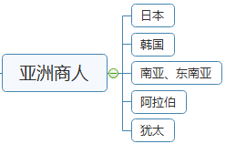
6.4 亚洲商人的谈判风格、礼仪与禁忌
6.4 亚洲商人的谈判风格、礼仪与禁忌
文化因素
一、日本商人
美洲
二、韩国商人
欧洲
三、南亚商人和东南亚商人
亚洲
亚洲
四、阿拉伯商人
大洋洲与非洲
五、犹太商人
44

Slide 45
6.4.1 日本商人的谈判风格、礼仪与禁忌
6.4 亚洲商人的谈判风格、礼仪与禁忌
一、日本商人的谈判风格、礼仪及禁忌
文化因素
（一）日本商人的谈判风格
1.讲究礼仪，注重人际关系；等级观念强，性格内向，不轻信人
2.工作态度认真、慎重，办事有耐心
3.精明自信，进取心强，勤奋刻苦，善于开拓新市场
4.计划性强，注重长远利益
5.日本商人可谓人际关系的专家，日本商人的团队精神或集团意识在世界上是首屈一指的
6.深藏不露，固执坚毅
选择&案例分析
美洲
欧洲
亚洲
亚洲
大洋洲与非洲
45

Slide 46
6.4.1 日本商人的谈判风格、礼仪与禁忌
6.4 亚洲商人的谈判风格、礼仪与禁忌
一、日本商人的谈判风格、礼仪及禁忌
文化因素
（二）日本商人的谈判礼仪及禁忌
礼仪：1.讲究礼仪，常有送礼的习惯，讲究尊卑有序。
2.日本人重视交换名片，要一一交换。
忌讳：1.谈判过程中随意增加人数。
2.忌讳代表团中用律师、会计师和其他职业顾问。（与美国相反）
3.对“以礼求让，以情求利”的习惯要胸有成竹，熟谙应付之法。
4.不喜欢别人报价高。
5.不要当面和公开批评日本人。
6.不愿说“不”字，常以点头表示礼貌（并非同意的意思）
美洲
欧洲
亚洲
亚洲
大洋洲与非洲
46

Slide 47
题目练习
在国际商务谈判中，往往会不断地点头，但并非表示“同意”。具有这种谈判风格的是（ ）
A:美国人
B:韩国人
C:日本人
D:俄罗斯人

Slide 48
题目练习
在国际商务谈判中，往往会不断地点头，但并非表示“同意”。具有这种谈判风格的是（ ）
A:美国人
B:韩国人
C:日本人
D:俄罗斯人
答案：C

Slide 49
题目练习
以下有关日本人谈判风格的描述，正确的有（ ）
A:计划性强
B:事前准备充分
C:注重长远利益
D:突出个人能力
E:善于开拓新市场

Slide 50
题目练习
以下有关日本人谈判风格的描述，正确的有（ ）
A:计划性强
B:事前准备充分
C:注重长远利益
D:突出个人能力
E:善于开拓新市场
答案：ABCE

Slide 51
6.4.2 韩国商人的谈判风格、礼仪与禁忌
6.4 亚洲商人的谈判风格、礼仪与禁忌
二、韩国商人的谈判风格、礼仪及禁忌
文化因素
（一）韩国商人的谈判风格
西方发达国家称韩国商人为“谈判的强手”。
1.非常重视商务谈判的准备工作。
2.善于在不利的谈判条件下找到突破口
3.韩国商人逻辑性强，做事条理清楚，注重技巧。
选择&案例分析
美洲
欧洲
亚洲
亚洲
大洋洲与非洲
51

Slide 52
6.4.2 韩国商人的谈判风格、礼仪与禁忌
6.4 亚洲商人的谈判风格、礼仪与禁忌
二、韩国商人的谈判风格、礼仪及禁忌
文化因素
（二）韩国商人的谈判礼仪及禁忌
1.很注重谈判礼仪。
2.在会谈初始阶段就创造友好的谈判气氛
3.与对方的反应和感情相协调
4.讲究策略并通情达理
5.最好找一个中间人做介绍
选择&案例分析
美洲
欧洲
亚洲
亚洲
大洋洲与非洲
52

Slide 53
6.4.3 南亚和东南亚商人的谈判风格、礼仪与禁忌
6.4 亚洲商人的谈判风格、礼仪与禁忌
三、南亚和东南亚商人的谈判风格、礼仪及禁忌
文化因素
（一）南亚商人和东南亚商人的谈判风格
1.印度尼西亚：小心谨慎，决不讲别人的坏话，表面亲密友好，特别喜欢家里有客人来访。
2.新加坡华裔：乡土观念、同甘共苦的合作精神强烈、讲面子
3.泰国：注重艰苦奋斗和勤俭节约，喜欢诚实、善良富有人情味的人，生意大都由家族控制
4.印度：观念传统、思想保守，喜欢逃避责任，要先小人后君子。
5.孟加拉国、巴基斯坦：回教徒；商业活动的对象是处于管理职位上的人，喜登门拜访，讲英语
选择
美洲
欧洲
亚洲
亚洲
大洋洲与非洲
53

Slide 54

6.4.3 南亚和东南亚商人的谈判风格、礼仪与禁忌
6.4 亚洲商人的谈判风格、礼仪与禁忌
三、南亚和东南亚商人的谈判风格、礼仪及禁忌
文化因素
（二）南亚商人和东南亚商人的谈判礼仪及禁忌
1.不太容易推心置腹，但努力建立友谊后，他们便会完全信赖你
2.两手掌合拢，微微鞠躬
3.谈论文化遗产，足球、羽毛球、排球、乒乓球等
4.注意印度尼西亚和马来西亚其宗教信仰，斋月
5.与印度尼西亚商人的谈判过程较为漫长，要有足够的耐心。
选择
美洲
欧洲
亚洲
亚洲
大洋洲与非洲
54

Slide 55
6.4.4 阿拉伯商人的谈判风格、礼仪与禁忌
6.4 亚洲商人的谈判风格、礼仪与禁忌
四、阿拉伯商人的谈判风格、礼仪及禁忌
文化因素
（一）阿拉伯商人的谈判风格
1.家庭观念较强，性情固执而保守，脾气也很倔强，重朋友义气
2.看重信誉，必须首先赢得他们的好感和信任。
3.谈判节奏较缓慢。
4.商业活动都必须通过阿拉伯代理商来开展。
5.极爱讨价还价。
6.注重小团体和个人利益
选择&案例分析
美洲
欧洲
亚洲
亚洲
大洋洲与非洲
55

Slide 56
6.4.4 阿拉伯商人的谈判风格、礼仪与禁忌
6.4 亚洲商人的谈判风格、礼仪与禁忌
四、阿拉伯商人的谈判风格、礼仪及禁忌
文化因素
（二）阿拉伯商人的谈判礼仪及禁忌
1.不轻易相信别人，家庭观念很重，等级观念森严
2.不喜欢和外人谈论政治和宗教
3.要尊重对方的教义与习俗
4.与伊斯兰教徒交谈时，要注意适当的称谓，切勿乱叫外号。
5.商业交往中习惯用“IBM”，指阿拉伯语中分别以I,B,M开头的三个词语（“神的意志”“明天再谈”“不要介意”）
选择&案例分析
美洲
欧洲
亚洲
亚洲
大洋洲与非洲
56

Slide 57
6.4.5 犹太商人的谈判风格、礼仪与禁忌
6.4 亚洲商人的谈判风格、礼仪与禁忌
五、犹太商人谈判风格、礼仪及禁忌
文化因素
1.男人赚钱，女人花钱
2.要做生意，就必须在女人身上和吃上动脑筋
3.关系网广泛而且坚固，他们对外团结一致
4.对于不守信誉的行为不会宽容。
5.要同犹太人长期做生意，就必须给他们留下好印象。
6.犹太商人善变，并以此控制对方的心理。
美洲
欧洲
亚洲
亚洲
大洋洲与非洲
57

Slide 58
题目练习
在商业交往中，习惯使用“IBM”的谈判者是（ ）
A:犹太人
B:大洋洲人
C:阿拉伯人
D:西班牙人

Slide 59
题目练习
在商业交往中，习惯使用“IBM”的谈判者是（ ）
A:犹太人
B:大洋洲人
C:阿拉伯人
D:西班牙人
答案：C
Notes:
阿拉伯人在商业交往中，习惯使用“IBM"。这里的“IBM”不是指IBM公司，而是指阿拉伯语中分别以I，B，M开头的3个词语。I是“因夏利”，即“神的意志”；B是“波库拉”，即“明天再谈”；M是指“马列修”，即“不要介意”。

Slide 60
题目练习
以下有关犹太商人谈判风格的说法正确的有（ ）
A:善变
B:友好而坦诚
C:交易条件比较苛刻
D:关系网广泛而且坚固
E:注重小团体和个人利益

Slide 61
题目练习
以下有关犹太商人谈判风格的说法正确的有（ ）
A:善变
B:友好而坦诚
C:交易条件比较苛刻
D:关系网广泛而且坚固
E:注重小团体和个人利益 阿拉伯人
答案：ABCD

Slide 62
下一站 大洋洲与非洲
谈判风格、礼仪与禁忌

Slide 63

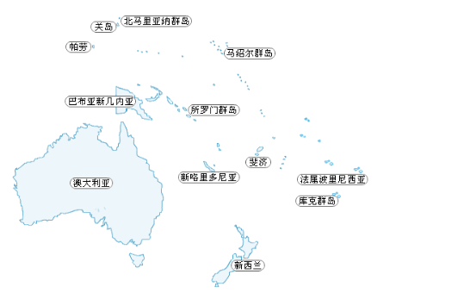
6.5 大洋洲与非洲商人的谈判风格、礼仪与禁忌
6.5 大洋洲与非洲商人的谈判风格、礼仪与禁忌
文化因素
大洋洲包括澳大利亚、新西兰等20多个国家和地区。大洋洲的居民有70%以上是欧洲各国移民，其中以英国和法国的移民后裔居多，多数国家通用英语。
美洲
欧洲
亚洲
大洋洲与非洲
63

Slide 64
6.5.1 澳大利亚和新西兰商人的谈判风格、礼仪与禁忌
6.5 大洋洲与非洲商人的谈判风格、礼仪与禁忌
一、澳大利亚和新西兰商人的谈判风格
文化因素
1.各州之间的地区观念比较浓厚。
2.居民沉着好静，不喜欢生活环境被扰乱。
3.很重视办事效率。
4.待人随和，不拘束，乐于接受款待。
5.新西兰重视信誉、责任心很强。
美洲
欧洲
亚洲
大洋洲与非洲
64

Slide 65
6.5.2 非洲商人的谈判风格、礼仪与禁忌
6.5 大洋洲与非洲商人的谈判风格、礼仪与禁忌
二、非洲商人的谈判风格、礼仪及禁忌（了解）
文化因素
非洲各部族内部的生活，具有浓厚的大家庭色彩。他们认为，有钱人帮没钱人是天经地义的。只要其中有人有职业、有收入，他们的亲戚就会来要钱。
这种风俗使得很少有人愿去积极谋职，努力赚钱，大多数人都将希望寄托在已有职业或家境富裕的族人身上。由此带来的后果就是，非洲人工作效率低下，办事能拖就拖，时间观念极差。
美洲
欧洲
亚洲
大洋洲与非洲
65

Slide 66
题目练习
由于文化和习俗的关系，在非洲妇女面前不能提及的字是（ ）
A:针
B:打
C:枪
D:刀

Slide 67
题目练习
由于文化和习俗的关系，在非洲妇女面前不能提及的字是（ ）
A:针
B:打
C:枪
D:刀
答案：A

Slide 68
1
文化因素
美洲商人
2
第六章
文化差异对国际商务谈判的影响
欧洲商人
3
4
亚洲商人
5
大洋洲与非洲

